Slide 1

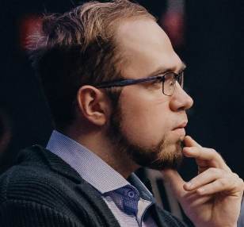
Обнаружение аномальной активности в сети на основе анализа статистических отклонений в работе системы
Подготовил: студент КБ-5
Сластухин Антон

Slide 2
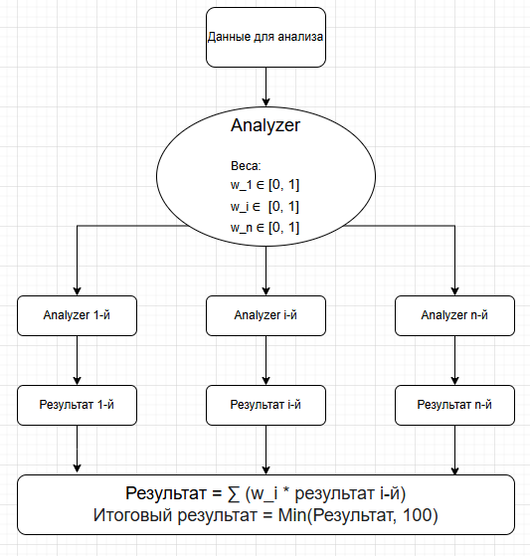
План
1.Неизменной природы атак
2.Статический анализ
3.Статистический анализ
4.Портрет активности
5.Реализация IDS системы
6.Анализ результатов
7.Заключение

Slide 3

1.Неизменной природы атак

Slide 4
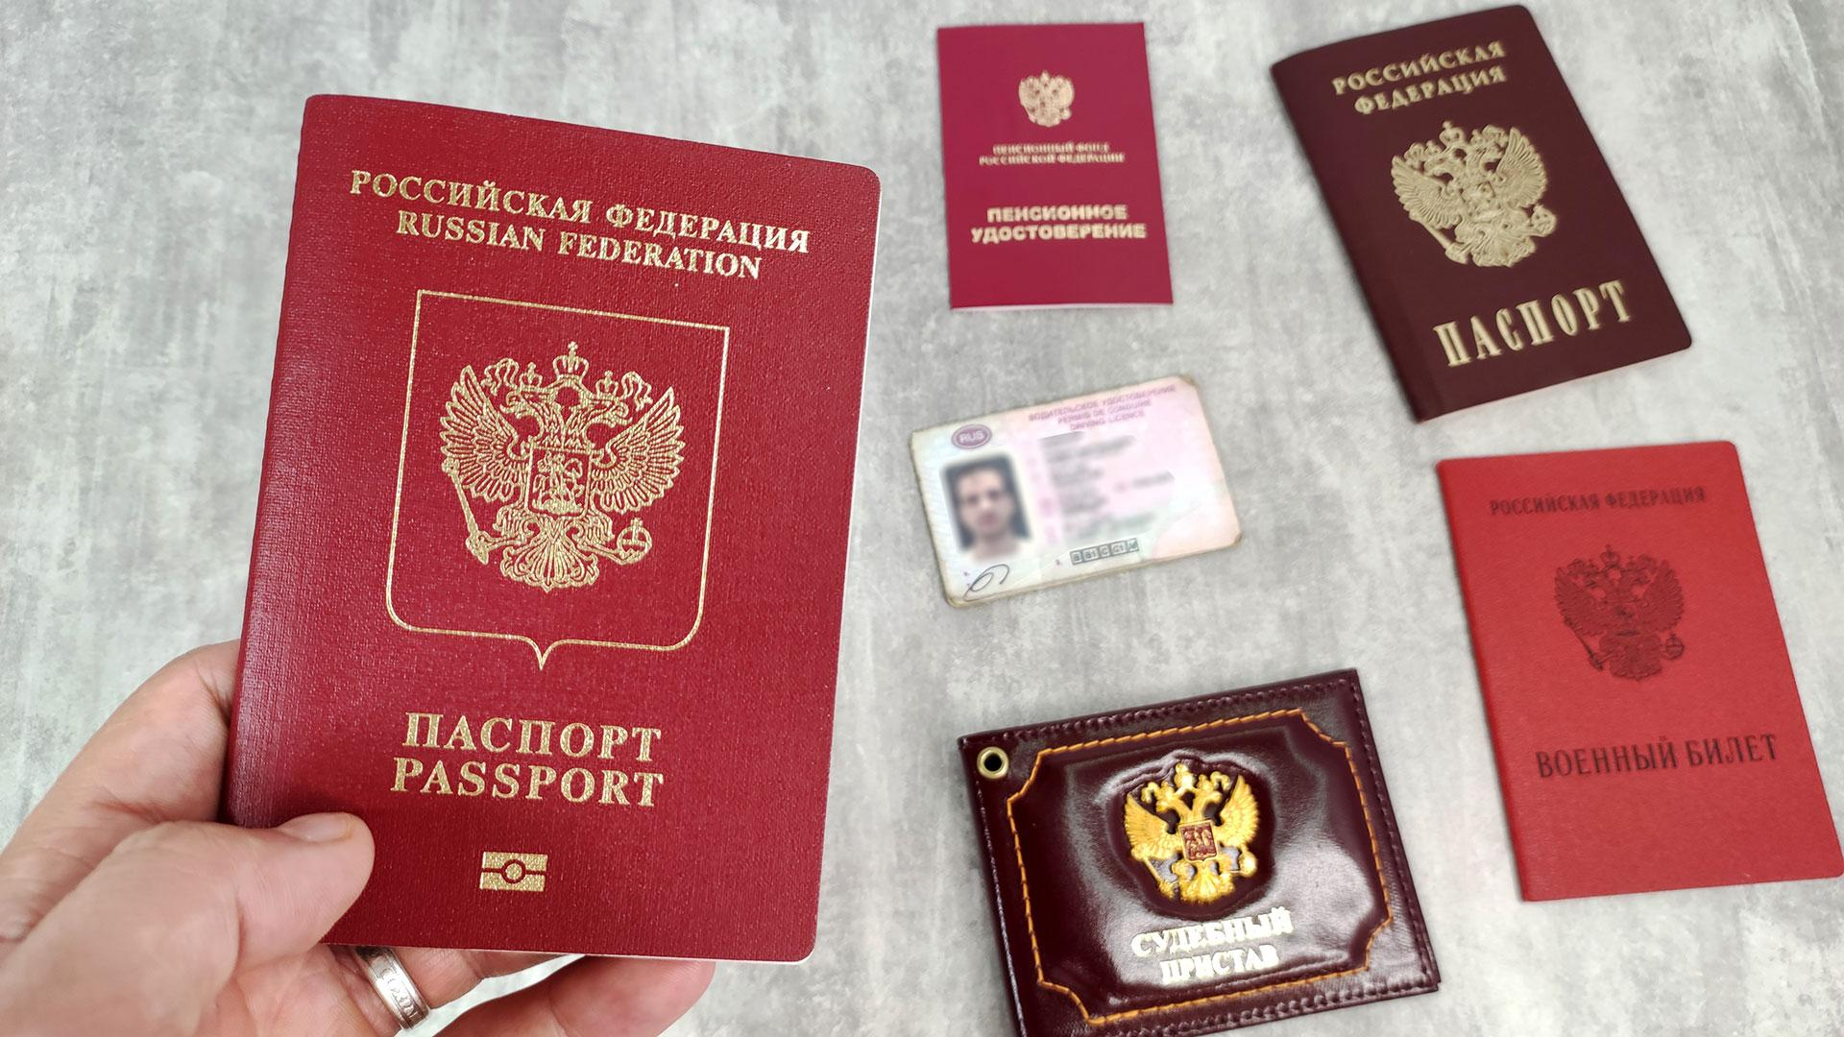

Присвоение личности

Slide 5
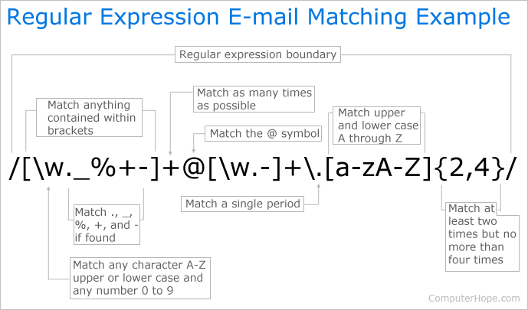
2.Статический анализ

Slide 6
3.Статистический анализ

Slide 7

4.Портрет активности
Анализ предыдущей активности для ответа на вопрос
«Является ли новая активность аномальной?».
Система отражает индивидуальные особенности владельца системы.
Резкие изменения в жизни человека/активности системы являются поводом обратить на это внимание.
Незначительные изменения в течение времени допускаются – потенциальная уязвимость.

Slide 8
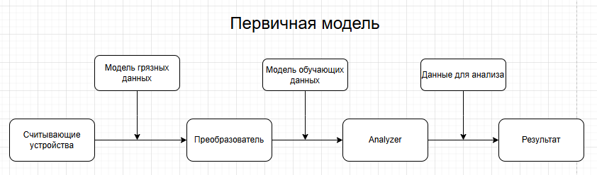
5.Реализация IDS системы

Slide 9
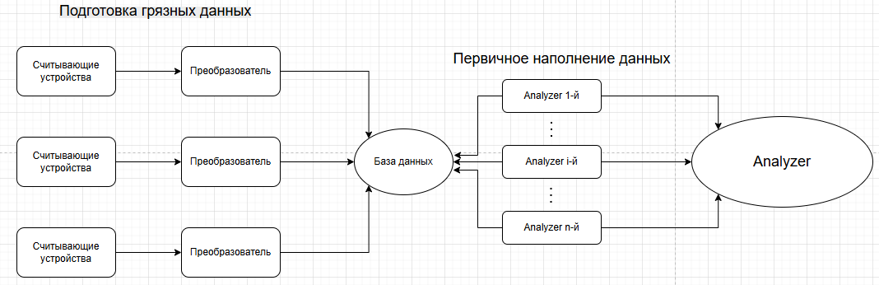

Slide 11
Вопросы исключённые из доклада
Как может быть устроен анализатор? (на примере аналича числовых значений или строковых)
Как происходит автоматический подбор весов для анализаторов в процессе обучения?

Slide 12

DataSet TELECOMX
«С линейного оборудования узлов связи раз в какое-то время (например, раз в 10 минут) снимаются логи, содержащие информацию об интернет-соединении абонентов, как то номер сеанса связи, дата начала, конца и его продолжительность, а также номер абонента и количество скачанного и переданного им трафика.
Когда данные прилетали на хранилище, они обрабатывались аналитическим пайплайном для выявления аномалий потребления трафика абонентами за последнее время. В частности, если характер потребления трафика кардинально изменился, то есть подозрение на то, что оборудование абонента взломано и превратилось, например, в узел DDOS-сети или в спам-сервер.
Telecom10k — телеком-компания с 10 000 абонентов, 1 млн записей, 51 Мб данных.
Telecom100k — телеком-компания с 100 000 абонентов, 11 млн записей, 688 Мб данных.
Telecom1000k — телеком-компания с 1 000 000 абонентов, 117 млн записей, 7,2 Гб данных.

Slide 13
Подход 1
В обучении используется весь DataSet за исключением «странных» значений
Плюсы:
+ выявляет характерные особенности активности
+ требуется меньше данных
+ не требует удаления прошлых аномалий
Минусы:
- удаление «странных» данных, потеря точности портрета

Slide 14
Эффективные методы презентации
Это мощный инструмент для выступлений перед слушателями. Он позволяет менять интонацию, тон и громкость, чтобы выразить чувства, подчеркнуть определенные моменты и удерживать интерес аудитории.
Вариации интонации
Вариации тона
Управление громкостью
Эффективный язык тела улучшает ваше сообщение, делая его более эффектным и запоминающимся.
Осмысленный зрительный контакт
Целенаправленные жесты
Хорошая осанка
Управление выражением лица

Slide 15
Навигация по сеансам вопросов и ответов
Заранее изучите материал
Заранее подготовьтесь к распространенным вопросам
Отрепетируйте ответы
При ответах на вопросы очень важно сохранять самообладание, чтобы выглядеть уверенно и авторитетно. Здесь могут помочь следующие приемы:
Сохраняйте спокойствие
Активно слушайте
Сделайте паузу на обдумывание
Поддерживайте зрительный контакт

Slide 16

Влияние оратора
Ваша способность эффективно общаться оставит у слушателей неизгладимое впечатление
Эффективное общение не ограничивается собственно выступлением. Оно должно вступать в резонанс с личным опытом, ценностями и чувствами слушателей

Slide 17
Энергичное выступление
Узнайте, как выступать энергично, чтобы оставить неизгладимое впечатление
Одна из целей эффективного общения — мотивировать слушателей
Фактор влияния | Измерение | Целевое значение | Достигнуто
Взаимодействие с аудиторией | Процент (%) | 85 | 88
Усвоение знаний | Процент (%) | 75 | 80
Опросы после презентации | Средняя оценка | 4,2 | 4,5
Доля тех, кто вас рекомендует | Процент (%) | 10 | 12
Возможности совместной работы | Количество возможностей | 8 | 10

Slide 18
Итоговые советы и рекомендации
Постоянно репетируйте
Укрепляйте знакомство с предметом
Работайте над своим искусством оратора
Темп, тон и ударение
Темп и переход от одного слайда к другому
Стремитесь к беспроблемным, профессиональным выступлениям
Практикуйтесь перед слушателями
Попросите коллег послушать вас и оценить выступление
Ищите обратную связь
Обдумывайте результаты
Изучайте новые методы
Поставьте личные цели
Повторяйте и приспосабливайтесь

Slide 19
Показатели взаимодействия слушателей с выступающим
Фактор влияния | Измерение | Целевое значение | Достигнуто
Взаимодействие с аудиторией | Процент (%) | 85 | 88
Усвоение знаний | Процент (%) | 75 | 80
Опросы после презентации | Средняя оценка | 4,2 | 4,5
Доля тех, кто вас рекомендует | Процент (%) | 10 | 12
Возможности совместной работы | Количество возможностей | 8 | 10

Slide 20

Спасибо
Брита Тамм
502-555-0152
brita@firstupconsultants.com
www.firstupconsultants.com

